Slide 1
План занятий на неделю Работа с детьми 5-7 лет по развитию связной речи (занимаемся дома)
Государственное бюджетное учреждение, осуществляющее психолого-педагогическую
и медико-социальную помощь
«Центр диагностики и консультирования»
Краснодарского края
Этапы | День 1 | День 2 | День 3 | День 4 | День 5 | День 6 | День 7
Проявление интереса к лит. произведению | «Удачная рыбалка» | «Ёлка» | «Настоящий друг» | «Попугай Петруша» | «В огороде» | «Первое свидание» | «Конфета с сюрпризом»
Использование в речи простых и сложных предложений | Составляем предложения по опорным словам | Составляем предложения по опорным словам | Составляем предложения по опорным словам | Составляем предложения по опорным словам | Составляем предложения по опорным словам | Составляем предложения по опорным словам | Составляем предложения по опорным словам
Развитие памяти | Учим шутливые стихи | Учим шутливые стихи | Учим шутливые стихи | Учим шутливые стихи | Учим шутливые стихи | Учим шутливые стихи | Учим шутливые стихи
Проявление интереса к самостоятельному сочинению | Развитие самостоятельной связной речи | Развитие самостоятельной связной речи | Развитие самостоятельной связной речи | Развитие самостоятельной связной речи | Развитие самостоятельной связной речи | Развитие самостоятельной связной речи | Развитие самостоятельной связной речи
Самостоятельный пересказ с опорой на картинку | Развитие слуховой памяти и внимания | Развитие слуховой памяти и внимания | Развитие слуховой памяти и внимания | Развитие слуховой памяти и внимания | Развитие слуховой памяти и внимания | Развитие слуховой памяти и внимания | Развитие слуховой памяти и внимания
Развитие слуховой памяти и внимания | Чистоговорки | Чистоговорки | Чистоговорки | Чистоговорки | Чистоговорки | Чистоговорки | Чистоговорки
Подготовил
Учитель- логопед
ГБУ ЦДиК
Хорт Ирина

Slide 2
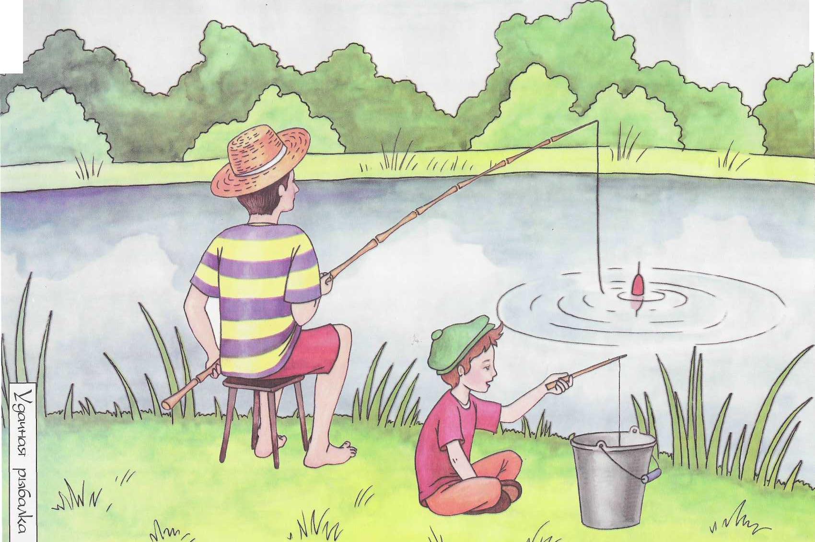
День 1
Удачная рыбалка
Подготовил
Учитель- логопед
ГБУ ЦДиК
Хорт Ирина

Slide 3
Фантазируем, сочиняем
Кем приходятся друг другу двое людей, изображённых на картине?
Откуда рыболовы прибыли на рыбалку?
Как они добрались до реки? Для кого они ловят рыбу? Что за водоём нарисован на картине? Что мог сказать мужчина, когда заметил у воды мальчика с удочкой?
Что мог сказать в ответ мальчик?
Как изменилась бы картина, если её действие происходило зимой?
Если бы на картине появилась кошка, что она стала бы делать?
Кто из зверей мог бы появиться около реки? Что он стал бы делать?
Подготовил
Учитель- логопед
ГБУ ЦДиК
Хорт Ирина
1.1

Slide 4
СОСТАВЛЯЕМ ПРЕДЛОЖЕНИЯ ПО ОПОРНЫМ СЛОВАМ
Рыбак - удочка- озеро.
Облака - плыть - небо.
Деревья - шуметь - ветер.
Утки - плавать - вода.
Солнце - пригревать - земля.
Поплавок - опускаться - вода.
Стрекозы - летать – озеро - расти - берег.
Ведро - стоять - трава.
Мальчик - опускать - ведро - удочка.
Подготовил
Учитель- логопед
ГБУ ЦДиК
Хорт Ирина
1.2

Slide 5
УЧИМ ШУТЛИВЫЕ СТИХИ
Разве рыбке страшен рак?
Вряд ли! Рыбке рак не враг!
Рыбке страшен червячок,
Что насажен на крючок.
На лужайке сидел рыболов
Терпеливо копал червяков
Увидал рыболова скворец,
Похвалил: «Настоящий отец!
Ищет корм даже лучше чем я...
Тоже, видно, большая семья!»
Подготовил
Учитель- логопед
ГБУ ЦДиК
Хорт Ирина
1.3

Slide 6
СОСТАВЛЯЕМ РАССКАЗ ПО ВОПРОСАМ
Откуда мальчик с папой прибыли на рыбалку?
Почему мальчик сел с удочкой у ведёрка?
Что на это сказал папа?
Подготовил
Учитель- логопед
ГБУ ЦДиК
Хорт Ирина
1.4

Slide 7
СЛУШАЕМ И ПЕРЕСКАЗЫВАЕМ
Как-то, в выходной день мальчик Ванечка и его папа, жившие в небольшом городе, взяли удочки и отправились на поезде к ближайшему озеру половить рыбу. Было прекрасное летнее утро. Рядом с озером шумела листвой берёзовая роща. По воде плавали утки, над озером летали смешные стрекозы, похожие на вертолёты.
Папа сел на принесённую с собой скамейку, закинул в воду удочку и стал ждать. Только через час на его крючок попался карп, ещё через час второй. К обеду в пластмассовом ведре, стоящем у воды, плескались 3 рыбки.
Ванюша походил около папы, подумал и не стал закидывать свою удочку в озеро. Легко ли маленькому мальчику в таком огромном водоёме поймать рыбу? Он сел около ведра и опустил в него крючок с поплавком. «Теперь я смогу поймать столько же рыбы, сколько папа!» — подумал Ваня.
Подготовил
Учитель- логопед
ГБУ ЦДиК
Хорт Ирина
1.5

Slide 8
СКОРОГОВОРКА
«ПРО КАРАСИКА»
Карасёнку раз карась
Подарил раскраску.
И сказал карась: «Раскрась
Карасёнок, сказку!»
На раскраске карасёнка
Три весёлых поросёнка:
Карасёнок поросят
Перекрасил в карасят!
Подготовил
Учитель- логопед
ГБУ ЦДиК
Хорт Ирина
1.6

Slide 9
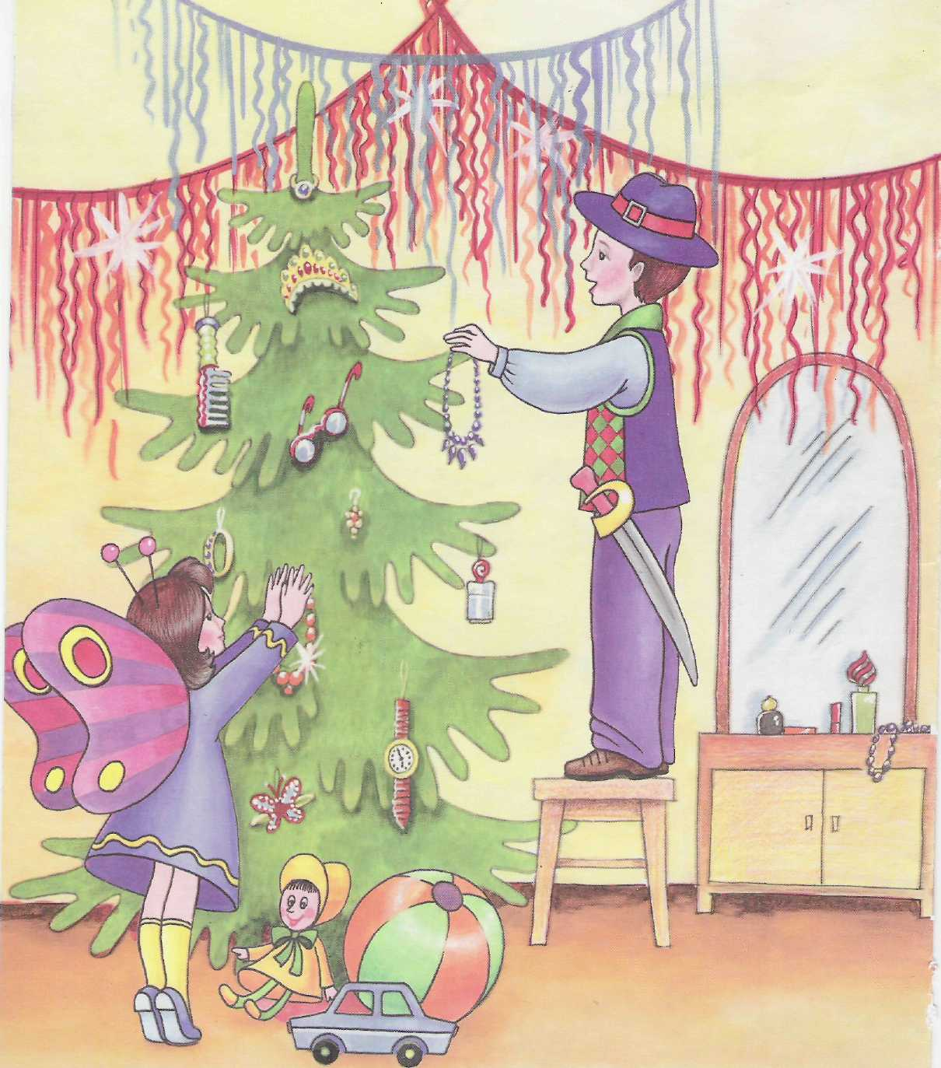
День 2
Елка
Подготовил
Учитель- логопед
ГБУ ЦДиК
Хорт Ирина

Slide 10
ФАНТАЗИРУЕМ, СОЧИНЯЕМ
К новому году множество ёлок срубается, чтобы украсить наши дома всего на несколько дней. Потом эти ёлки выбрасываются или сжигаются. Может быть, тебе удастся придумать способ, помогающий спасти живые елки от гибели?
Где может быть мама изображённых на картине детей?
Кем эти дети приходятся друг другу?
Сколько человек живёт в этой квартире?
Почему не видно на ёлке настоящих ёлочных игрушек?
Придумай разговор между мамой и детьми.
Что по-твоему произойдёт потом? Останутся ли на елке необычные игрушки?
Чем их заменят?
Откуда возьмутся настоящие игрушки?
Подготовил
Учитель- логопед
ГБУ ЦДиК
Хорт Ирина
2.1

Slide 11
СОСТАВЛЯЕМ ПРЕДЛОЖЕНИЯ ПО ОПОРНЫМ СЛОВАМ
Дети - играть - комната.
Папа - принести - ёлка - дом.
Мама - отправиться - магазин - продукты. Бабушка - печь - пирог - капуста.
Дедушка - чинить - санки.
Мальчик вешать - ёлка - шары.
Девочка - делать - бумага - гирлянда.
Мальчик - зажигать - бенгальский огонь.
Дети - готовить - подарки - родственники.
Мама - шить - костюмы карнавал.
Дети - любить - Новый год.
Подготовил
Учитель- логопед
ГБУ ЦДиК
Хорт Ирина
2.2

Slide 12
УЧИМ ШУТЛИВЫЕ СТИХИ
Наступает Новый год
У ребят полно хлопот:
Надо маски выбирать,
Надо ёлку наряжать,
В старую запрятать сумку
Всем знакомым по рисунку,
Чтоб остался в Новый год
Без подарка только кот!
Подготовил
Учитель- логопед
ГБУ ЦДиК
Хорт Ирина
2.3

Slide 13
СЛУШАЕМ И ПЕРЕСКАЗЫВАЕМ
До Нового года оставалось совсем немного времени. Сестрички Оля и Юля и их старший брат Кирилл с нетерпением ждали своего любимого праздника. В доме, посреди детской комнаты уже стояла живая, настоящая ёлка. Она пахла лесом, смолой, хвоей и этими волнующими запахами была наполнена вся городская квартира.
Детям не терпелось нарядить ёлку, но игрушки остались на даче, а мама с папой не спешили привозить их в город. Вдруг Кирилл увидел на туалетном столике блестящие, красивые предметы: мамины часы, браслеты, серьги, клипсы, бусы. «Ура! — радостно закричал мальчик, — я знаю, чем мы украсим ёлку!» Кирюша встал на стул около ёлки и громким командным голосом воскликнул: «Оля, готовь нитки! Юля, подавай украшения!» Девочкам ничего не оставалось, как подчиниться старшему брату.
Скоро новогодняя ёлка в детской комнате была украшена ярко, весело и, главное, необычно!
Подготовил
Учитель- логопед
ГБУ ЦДиК
Хорт Ирина
2.4

Slide 14
СОСТАВЛЯЕМ РАССКАЗ ПО ВОПРОСАМ
Кто принёс в дом ёлку?
Почему на ней оказались необычные игрушки?
О чём разговаривали дети?
Подготовил
Учитель- логопед
ГБУ ЦДиК
Хорт Ирина
2.5

Slide 15
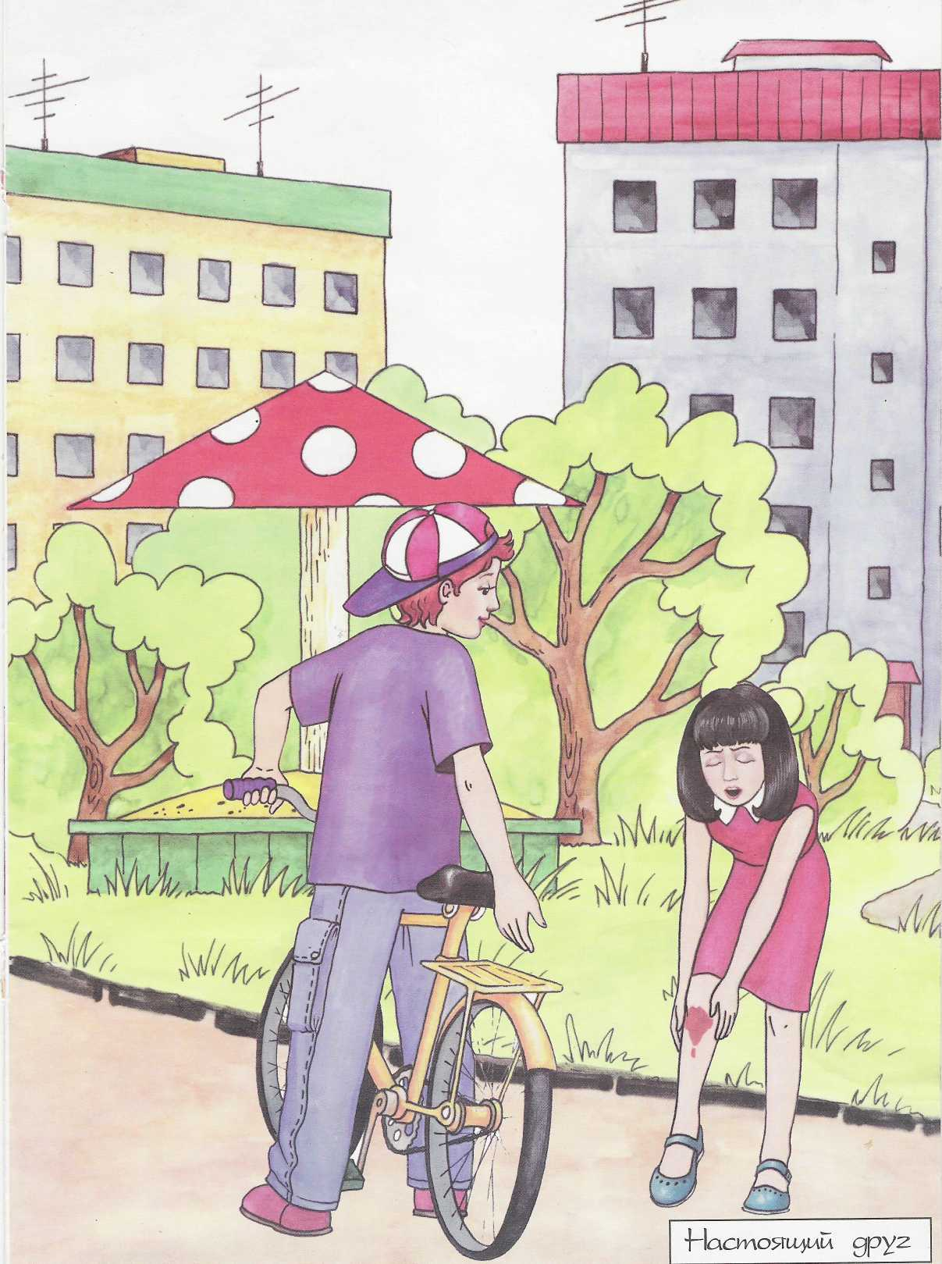
День 3
Настоящий друг
Подготовил
Учитель- логопед
ГБУ ЦДиК
Хорт Ирина

Slide 16
Фантазируем, сочиняем
Что девочка делала на улице до встречи с мальчиком?
Она была на улице одна или с кем-нибудь?
Как девочка могла поранить ногу?
Где живут мальчик и девочка: в одном дворе, на соседних улицах или в разных концах города?
Отчего девочка заплакала: от боли, от страха или от обиды?
Что сказал мальчик, увидев плачущую девочку?
Что ответила ему девочка?
Куда мальчик предлагает довезти девочку? Почему?
Стоит ли ей соглашаться? Почему?
Будет ли девочка дружить с мальчиком после такого поступка? Почему?
Подготовил
Учитель- логопед
ГБУ ЦДиК
Хорт Ирина
3.1

Slide 17
СОСТАВЛЯЕМ ПРЕДЛОЖЕНИЯ ПО ОПОРНЫМ СЛОВАМ
Девочка — споткнуться — упасть.
Девочка — поранить — нога.
Ранка — течь — кровь.
Подружка — забинтовать — ранка.
Мальчик — подъехать — велосипед.
Мальчик — предложить — подвезти — девочка. Девочка — сесть — багажник.
Девочка — благодарить — мальчик.
Мама — мазать — ранка — зелёнка.
Подготовил
Учитель- логопед
ГБУ ЦДиК
Хорт Ирина
3.2

Slide 18
УЧИМ ШУТЛИВЫЕ СТИХИ
Птицы разлетаются,
Кошки разбегаются,
Выходить во двор боятся
Из дому соседи —
Это я учусь кататься
На велосипеде!
Если плачет кто-то рядом,
Если слёзы льются градом,
Подойдите вы к нему
И спросите «Почему?»
Это, дети, сделать надо,
Плохо плакать одному!
Подготовил
Учитель- логопед
ГБУ ЦДиК
Хорт Ирина
3.3

Slide 19
СЛУШАЕМ И ПЕРЕСКАЗЫВАЕМ
Летом во дворе собиралось многодетен. Малыши играли в песочнице, а ребята постарше катались на роликах, слушали музыку, беседовали, собравшись группами.
Дарья стояла у дома и что-то рассказывала подругам, то и дело показывая на одного из мальчишек. Это был Кирилл, самый заметный мальчик во дворе, отличавшийся ярким спортивным костюмом, красивой бейсболкой и очень дорогими роликами. На них он умел выделывать такие фигуры, какие никто из мальчишек выполнить не мог!
Вдруг Дарья, посмотрев на Кирилла, громко засмеялась, а за ней все девчонки принялись хохотать, что было сил. Кирилл заметил это и помчался на роликах прямо на девочек. Когда он поравнялся с Дашей, та громко вскрикнула и согнулась от боли. На её ноге показалась кровь. Это Кирилл, проезжая мимо, задел девочку своими роликами и даже не остановился!
Подготовил
Учитель- логопед
ГБУ ЦДиК
Хорт Ирина
3.4

Slide 20
Из Дашиных глаз потекли слёзы. А виновник всего происшедшего, вместо того, чтобы извиниться, помочь девочке, только крикнул: «Подумаешь, плакса!» и продолжил катание.
В это время к девочкам подъехал на велосипеде Серёжа, мальчик из соседнего дома. Он видел то, что случилось, и не смог остаться в стороне. Серёжа был меньше Кирилла ростом, его костюм не был модным и ярким, но он предложил Даше отвезти её домой и помог девочке забраться на багажник велосипеда... Недаром, видно, говорится: «Не всё дорого, что блестит!»
Подготовил
Учитель- логопед
ГБУ ЦДиК
Хорт Ирина
3.5

Slide 21
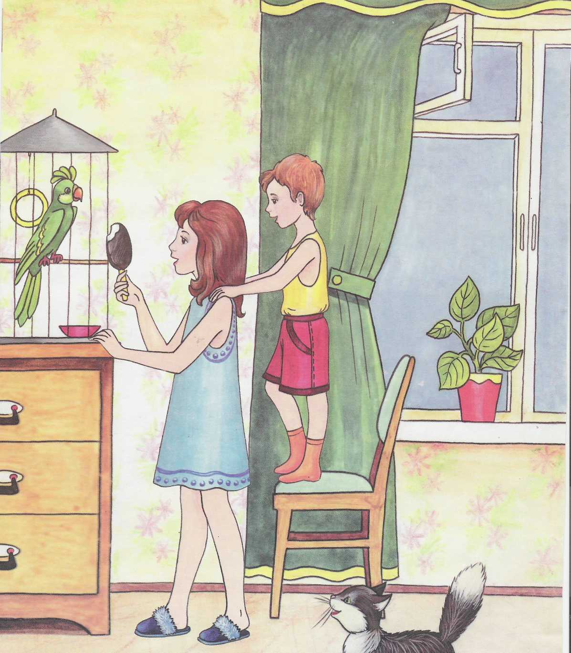
День 4
Попугай Петруша
Подготовил
Учитель- логопед
ГБУ ЦДиК
Хорт Ирина

Slide 22
Фантазируем, сочиняем
Откуда в доме девочек появился попугай?
Почему девочки решили накормить птицу мороженым?
Откуда в доме появилось мороженое?
Где находятся их родители?
О чём девочки разговаривают между собой?
Умеет ли их попугай разговаривать?
Что он может ответить девочкам?
Кто из домашних животных может жить вместе с девочками в квартире?
Какая история может приключиться с попугаем и кошкой (собакой, черепахой, рыбками)?
Что скажет мама девочек, узнав о необычном корме для попугая?
Подготовил
Учитель- логопед
ГБУ ЦДиК
Хорт Ирина
4.1

Slide 23
СОСТАВЛЯЕМ ПРЕДЛОЖЕНИЯ ПО ОПОРНЫМ СЛОВАМ
Папа — купить — попугай.
Мама — купить — клетка.
Попугай — любить — смотреть — зеркальце. Девочка — кормить — попугай — яблоко.
Попугай — купаться — вода.
Попугай — вертеться — жёрдочка.
Попугай — вылететь — клетка.
Кошка — подползать — попугай.
Кошка — прыгнуть — попугай.
Попугай — сесть — штора...
Подготовил
Учитель- логопед
ГБУ ЦДиК
Хорт Ирина
4.2

Slide 24
УЧИМ ШУТЛИВЫЕ СТИХИ
Всё смотрит Петруша с тоской на окошко,
И он упорхнул бы из клетки давно,
Но рядом сидит и мурлыкает кошка
И взгляд у неё - как у тигра в кино.
Подготовил
Учитель- логопед
ГБУ ЦДиК
Хорт Ирина
4.3

Slide 25
СЛУШАЕМ И ПЕРЕСКАЗЫВАЕМ
У двух сестричек Нади и Ксюши папа был капитаном дальнего плаванья. Как-то, вернувшись из Австралии, он привёз девочкам удивительный подарок: яркого красивого попугая. Для него сразу же была куплена просторная клетка, которую поставили в угол комнаты на тумбочку. Девочки кормили попугайчика, чистили клетку, с удовольствием за ним наблюдали. Назвать птицу решили Петрушей. Однажды Петруша загрустил: он прекратил прыгать по клетке, нахохлился, совсем перестал есть. Сестрички посмотрели на попугайчика, подумали и принесли из холодильника своё любимое лакомство. «На, Петруша, ешь! - сказала Надя, подавая загрустившей птичке кусок... мороженого. А Ксюша добавила: «От такой еды ещё никто не отказывался!»
Подготовил
Учитель- логопед
ГБУ ЦДиК
Хорт Ирина
4.4

Slide 26
СОСТАВЛЯЕМ РАССКАЗ ПО ВОПРОСАМ
Откуда у девочек появился попугай?
Почему девочки предложили птице мороженое?
Что ответил девочкам говорящий попугай?
Подготовил
Учитель- логопед
ГБУ ЦДиК
Хорт Ирина
4.5

Slide 27
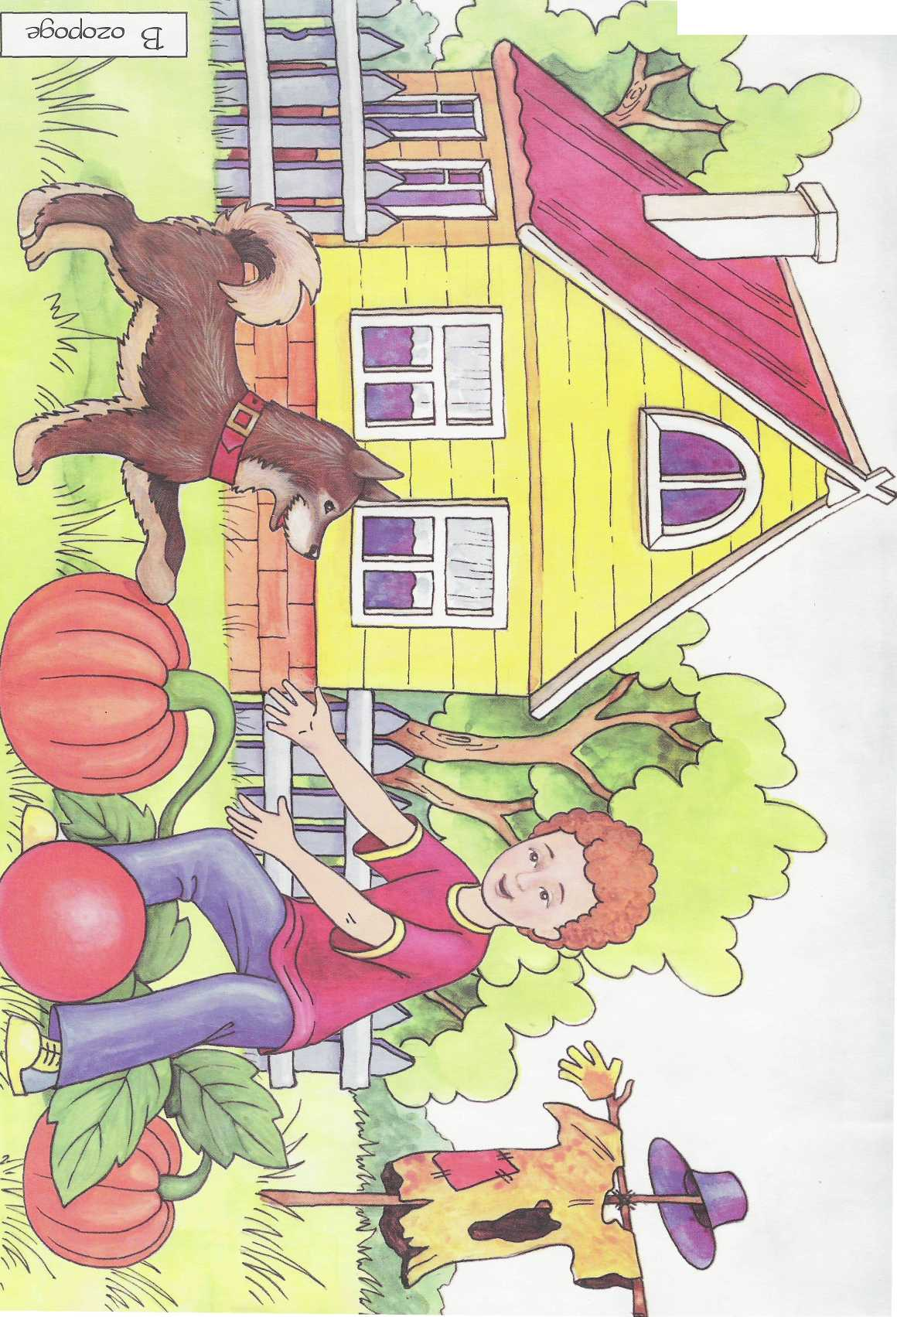
День 5
В огороде
Подготовил
Учитель- логопед
ГБУ ЦДиК
Хорт Ирина

Slide 28
Фантазируем, сочиняем
С кем мальчик живёт в доме?
Кем работают его родители?
Где они находятся?
Кто занимается огородом?
Помогает ли родителям мальчик? Почему?
Как появилась у мальчика собака?
Как собака оказалась на огороде?
Как мальчик проводит время со своей собакой?
Во что можно играть с собакой?
Какую кличку можно дать этой собаке?
Что мальчик скажет собаке, когда та попытается сдвинуть тыкву?
Кого мальчик позовёт, чтобы посмотреть на забавную ситуацию?
Подготовил
Учитель- логопед
ГБУ ЦДиК
Хорт Ирина
5.1

Slide 29
СОСТАВЛЯЕМ ПРЕДЛОЖЕНИЯ ПО ОПОРНЫМ СЛОВАМ
Мальчик — бросить - мяч.
Мяч — покатиться - дорога.
Дорога — ехать — машины.
Мальчик — испугаться — собака.
Собака — побежать — мяч.
Мальчик — кричать — звать — собака.
Машины — остановиться — пропускать — собака. Собака — принести — мяч —хозяин.
Хозяин — похвалить — собака.
Подготовил
Учитель- логопед
ГБУ ЦДиК
Хорт Ирина
5.2

Slide 30
УЧИМ ШУТЛИВЫЕ СТИХИ
Ваня шёл купаться с другом
И с большим красивым кругом.
Ваня плавал на кругу,
Друг стоял на берегу.
Думал друг:
«А если вдруг
Лопнет круг...
Утонет друг.
Подниму-ка лучше лай:
«Далеко не заплывай!»
Подготовил
Учитель- логопед
ГБУ ЦДиК
Хорт Ирина
5.3

Slide 31
СЛУШАЕМ И ПЕРЕСКАЗЫВАЕМ
Летом Костик со своей собакой Дези отдыхал на даче. Целыми днями они вдвоём путешествовали по окрестным полям и лесам, гуляли, играли. Костик часто брал с собой небольшой жёлтый мяч, потому что ловить и приносить его хозяину Дези любила больше всего.
Как-то мальчик и его собака прогуливались около реки. После очередного броска Костика мяч случайно оказался в воде. Тут же течение подхватило его и понесло. Дези прыгнула в реку и поплыла доставать пропажу. Собака вертелась в воде как волчок, громко лаяла, но найти свою игрушку так и не смогла. С тех пор Дези повсюду высматривала пропавший жёлтый мяч.
Однажды собачка играла с новым мячом в огороде и оказалась на грядке рядом с небольшой жёлтой тыквой. Дези подбежала к тыкве, толкнула её лапой раз, другой; потом присела и стала громко лаять, не понимая, почему же этот жёлтый мяч никак не желает катиться.
Подготовил
Учитель- логопед
ГБУ ЦДиК
Хорт Ирина
5.4

Slide 32
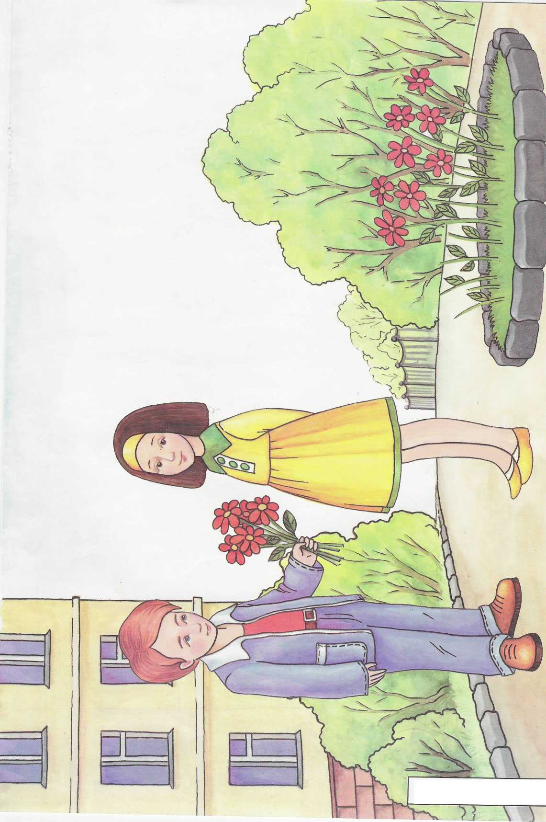
День 6
Первое свидание
Подготовил
Учитель- логопед
ГБУ ЦДиК
Хорт Ирина

Slide 33
Фантазируем, сочиняем
Как могли познакомиться мальчик и девочка, изображённые на картине?
Кто сделал во дворе такую красивую клумбу?
По какому случаю мальчик преподносит девочке цветы?
С какими словами мальчик преподносит девочке цветы?
Что отвечает ему девочка? Почему?
Какими словами девочка может объяснить мальчику, что он поступил неправильно?
Придумай разговор между мальчиком и девочкой.
Подготовил
Учитель- логопед
ГБУ ЦДиК
Хорт Ирина
6.1

Slide 34
УЧИМ ШУТЛИВЫЕ СТИХИ
Эти девчонки странные очень:
Если мальчишка сумеет помочь им,
Просто подарит коробочку с мелом,
Станет для них самым сильным и смелым!
Подготовил
Учитель- логопед
ГБУ ЦДиК
Хорт Ирина
6.2

Slide 35
СОСТАВЛЯЕМ ПРЕДЛОЖЕНИЯ ПО ОПОРНЫМ СЛОВАМ
Девочка — посадить — цветы — двор.
Папа — копать — земля — клумба.
Мама — сажать рассада — подъезд.
Катя — поливать — рассада — лейка.
Девочки — полоть — сорняки клумба.
Клумба — украсить — двор.
Мальчик — подарить — девочка — цветы.
Мальчик — сорвать — цветы — клумба.
Девочка — огорчиться — подарок.
Подготовил
Учитель- логопед
ГБУ ЦДиК
Хорт Ирина
6.3

Slide 36
СЛУШАЕМ И ПЕРЕСКАЗЫВАЕМ
Катя очень любила цветы. Подоконники в её квартире были сплошь уставлены цветочными горшками. В ящиках её стола лежали пакетики с различными семенами. На её полках стояло множество книг по цветоводству.
Однажды Катя решила сделать красивую клумбу около своего подъезда. Для этого ранней весной, когда ещё снег покрывал землю, девочка посадила семена в специально подготовленные ящики. Целый месяц она выращивала рассаду у себя в комнате, поливала, удобряла, оберегала от холода нежные маленькие ростки. И вот, наконец, их стебельки окрепли, и растения можно было высаживать во двор. С утра в субботу Катенька вынесла ящик с драгоценной рассадой на улицу.
6.4
Подготовил
Учитель- логопед
ГБУ ЦДиК
Хорт Ирина

Slide 37
Землю на клумбе вскопал папа, красиво расположить растения помогала мама. Так что клумба получилась семейная. Всё лето, каждый день Катя поливала цветы на своей клумбе, полола на ней сорняки.
1 сентября, вместе со всеми детьми из их двора, Катя пошла в школу. В классе её ожидал сюрприз: к ней за парту посадили нового ученика. Это был Макс, симпатичный весёлый мальчик. В первый же день знакомства он предложил Кате встретиться вечером во дворе и вместе погулять. Катенька с радостью согласилась.
Вечером, когда радостная, сияющая Катя вышла на улицу, Макс уже стоял у подъезда с букетом в руках. Цветы показались девочке знакомыми. Она посмотрела на свою клумбу и всё поняла!
Подготовил
Учитель- логопед
ГБУ ЦДиК
Хорт Ирина
6.4

Slide 38
СОСТАВЛЯЕМ РАССКАЗ ПО ВОПРОСАМ
Откуда во дворе дома появилась клумба?
По какому случаю мальчик дарит девочке цветы?
Почему девочка расстроена?
Подготовил
Учитель- логопед
ГБУ ЦДиК
Хорт Ирина
6.5

Slide 39
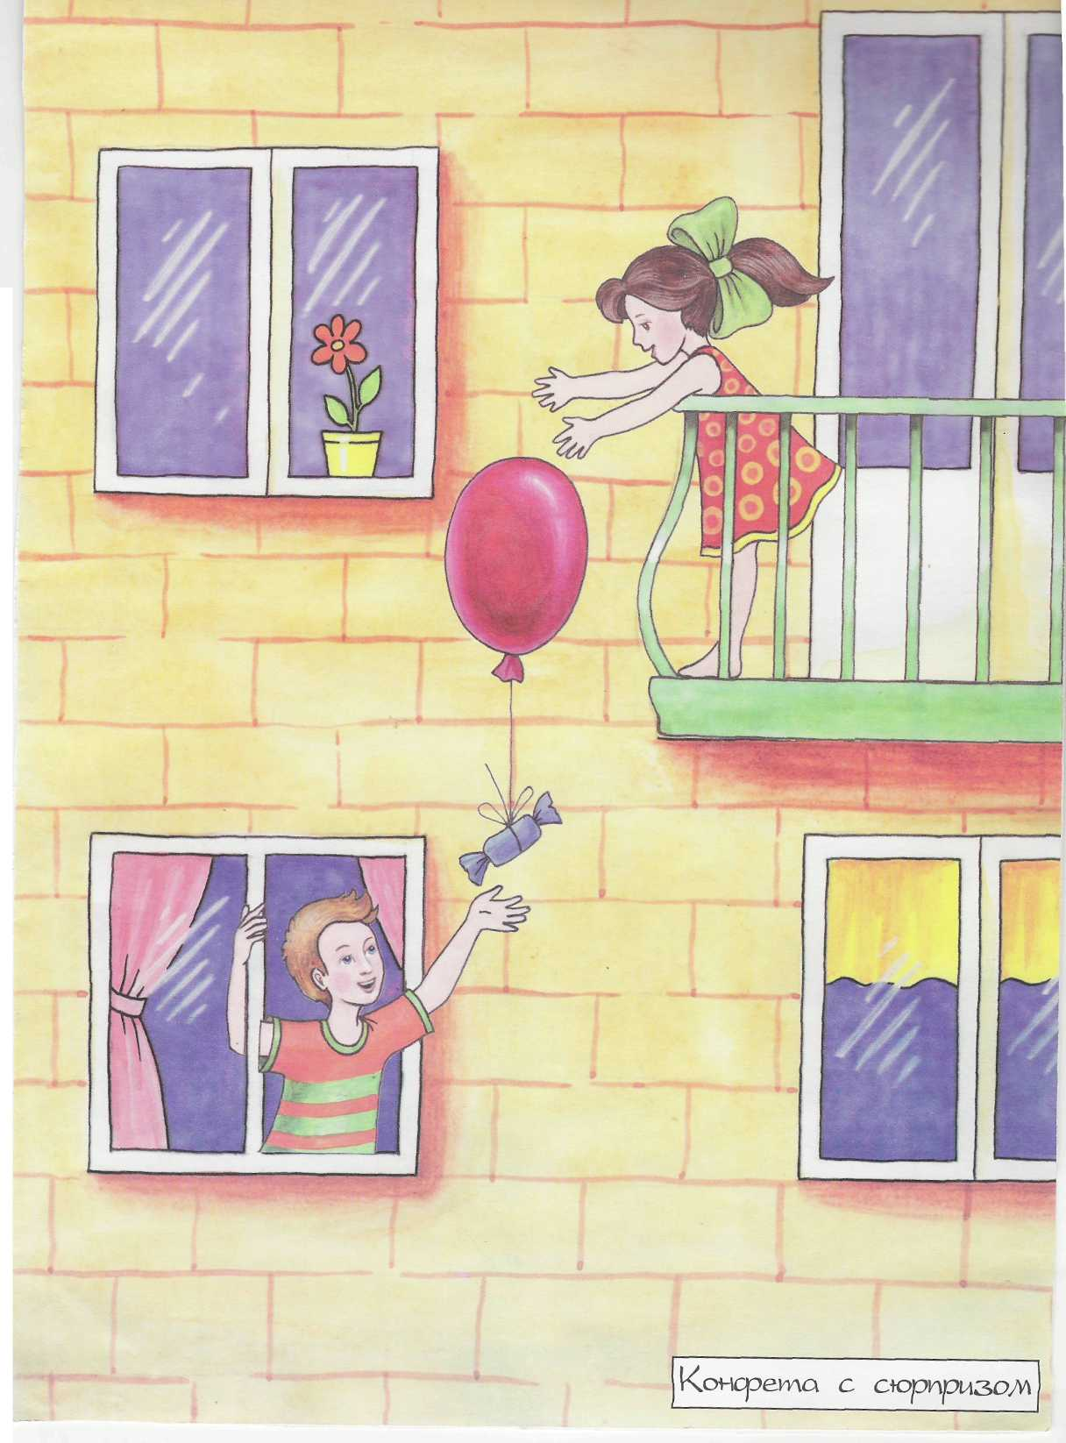
День 7
Конфета с сюрпризом
Подготовил
Учитель- логопед
ГБУ ЦДиК
Хорт Ирина

Slide 40
Фантазируем, сочиняем
Где познакомились мальчик и девочка, изображённые на картине?
Как это случилось?
Эти дети ходят в школу или в детский сад? Как можно догадаться об этом?
Что крикнул мальчик девочке, отправляя шар?
Что ответила ему девочка?
Почему мальчик отправил девочке конфету, может быть у неё какой-то праздник?
Где находятся родители детей? Они тоже дружат между собой?
Если представить, что мальчик живёт этажом выше, чем девочка, то как в таком случае изменится ситуация, изображённая на картине?
Подготовил
Учитель- логопед
ГБУ ЦДиК
Хорт Ирина
7.1

Slide 41
СОСТАВЛЯЕМ ПРЕДЛОЖЕНИЯ ПО ОПОРНЫМ СЛОВАМ
Девочка — жить — 8 этаж.
Девочка — выйти — балкон.
Мальчик — позвать — девочка.
Шар —подняться —небо.
Конфета —улететь —облака.
Птица —схватить- конфета.
Ворона — клюнуть — шар.
Шар — громко — лопнуть.
Конфета — упасть — трава.
7.2
Подготовил
Учитель- логопед
ГБУ ЦДиК
Хорт Ирина

Slide 42
УЧИМ ШУТЛИВЫЕ СТИХИ
У Розы на фартуке вышиты козы.
У девочки Тани — фартук с китами.
У Лены — олени.
У Дины — дельфины.
А у Алисы — рыжие лисы.
И в каждом кармашке лежат у детей
Конфеты... специально для этих зверей.
Подготовил
Учитель- логопед
ГБУ ЦДиК
Хорт Ирина
7.3

Slide 43
СЛУШАЕМ И ПЕРЕСКАЗЫВАЕМ
Митя и Катя были соседями. Они ходили в одну школу, гуляли в общем дворе, жили в одном подъезде. Только Митя жил на 2-ом этаже, а Катя выше, на 3-ем. Как-то летним утром, когда все взрослые были на работе, Митя, высунувшись в открытое окно и задрав голову высоко вверх, крикнул: «Катька, пойдём на пруд купаться!» Девочка не спеша подошла к открытому окну, и, облокотившись на подоконник, нехотя ответила: «Не знаю, сейчас кино интересное будет. Сериал». Митя обиделся» но виду не подал.
Прошло минут пять. Вдруг девочка услышала громкий и радостный крик Мити: «Катька, принимай посылку!» Выбежав на балкон, Катерина увидела, как Митя выпускает из рук воздушный шар, к которому привязана огромная конфета. Девочка улыбнулась, протянула руки и тут же поймала подарок, переданный таким необычным способом. Она засмеялась, увидев этикетку на конфете, и воскликнула: «Ой, «Темпо», мои любимые!». Но, развернув обёртку, Катя обнаружила в ней... кусок пластилина. Внизу, высунувшись из окна, громко хохотал Митя.
Подготовил
Учитель- логопед
ГБУ ЦДиК
Хорт Ирина
7.4

Slide 44
СОСТАВЛЯЕМ РАССКАЗ ПО ВОПРОСАМ
Почему мальчик решил угостить девочку конфетой?
Как он её отправил?
Что девочка подарила мальчику?
Как она передала подарок?
Подготовил
Учитель- логопед
ГБУ ЦДиК
Хорт Ирина
7.5

Slide 45
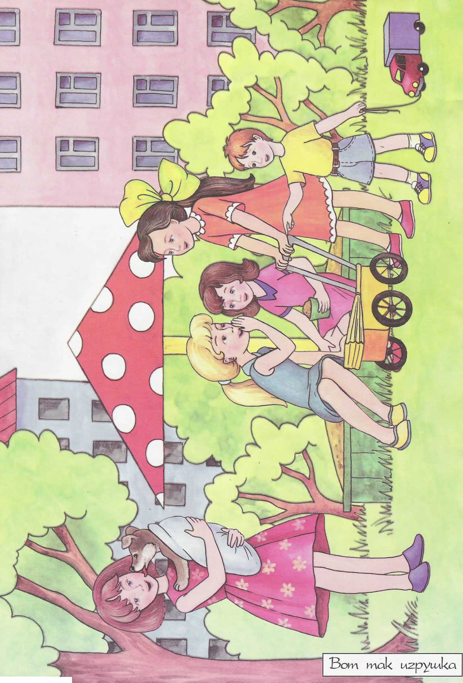
Супер день
Вот так игрушка
Подготовил
Учитель- логопед
ГБУ ЦДиК
Хорт Ирина

Slide 46
Фантазируем, сочиняем
Почему девочка завернула собаку в одеяльце? Для чего она вынесла её во двор? Это её собака или соседская?
Девочка, у которой на руках собака, живёт в этом дворе или она приехала издалека?
О чём раз^{г}оваривают девочки, играющие с куклами?
О чём они могут спросить девочку с собакой?
У собаки есть хозяин или она бездомная?
Представь, что куклы ночью разговаривают между собой.
О чём они могли бы говорить? Попробуй передать их разговор.
8.1
Подготовил
Учитель- логопед
ГБУ ЦДиК
Хорт Ирина

Slide 47
СОСТАВЛЯЕМ ПРЕДЛОЖЕНИЯ ПО ОПОРНЫМ СЛОВАМ
Девочки — гулять — двор.
Подружки — играть — куклы.
Девочка — положить — кукла — коляска.
Девочка — завернуть — собака — одеяло.
Собака — лаять — кукла.
Коляска — опрокинуться — земля.
Собака — схватить — кукла.
Хозяйка — наказать — собака.
Девочка — забрать — кукла.
Девочки — громко — смеяться.
Девочки — познакомиться — подружиться.
8.2
Подготовил
Учитель- логопед
ГБУ ЦДиК
Хорт Ирина

Slide 48
УЧИМ ШУТЛИВЫЕ СТИХИ
Мой Бимка
Пёс сторожевой,
Он может лаять
Как большой,
Но он не лает потому,
Что вы понравились ему!
Смотрит в лужицу щенок
И немного трусит: —
Кто туда забраться мог?
Вдруг меня укусит?!
Подготовил
Учитель- логопед
ГБУ ЦДиК
Хорт Ирина
8.3

Slide 49
СЛУШАЕМ И ПЕРЕСКАЗЫВАЕМ
Надина семья поменяла квартиру и переехала в новый дом летом. В большом, нагретом солнцем дворе, под старыми клёнами каждый день собиралось несколько девочек. Они были примерно того же возраста, что и Надя, которая, не имея ни братьев, ни сестёр, рассчитывала подружиться с соседками.
Однако девочки не спешили заговаривать с незнакомкой. Они играли со своими красивыми, нарядными куклами, с яркими колясками, блестящими лоскутами ткани и косо посматривали на Надюшку.
Конечно, Надя могла бы подойти к ним, сама заговорить, рассказать что-нибудь интересное... Но все её игрушки лежали запакованными в картонных коробках. Пока это мама разберёт их! Пока достанет её любимую куклу Синди! Подходить же с пустыми руками к увлечённо играющим девочкам Надюше было неловко.
8.4
Подготовил
Учитель- логопед
ГБУ ЦДиК
Хорт Ирина

Slide 50
Надя стояла, смотрела на соседок, и вдруг вспомнила о своей самой верной подружке!
Со всех ног девочка бросилась к подъезду. Скорей, скорей, в свою новую, пока не обжитую квартиру!
Прошло всего несколько минут. Надя вышла из подъезда, бережно держа на руках небольшой свёрток. Это была завёрнутая в одеяльце её маленькая собачка Линда. Собачке, конечно, не очень нравилось лежать на руках без движения, но она терпела, ведь её маленькой хозяйке так хотелось найти друга. А ради такого дела можно и потерпеть!
Подготовил
Учитель- логопед
ГБУ ЦДиК
Хорт Ирина
8.4

Slide 51
Используемая литература
Ткаченко Т.А. «Картины с проблемным сюжетом для развития речи у дошкольников»
Подготовил
Учитель- логопед
ГБУ ЦДиК
Хорт Ирина

